Slide 1


TECLADO MATRICIAL & DISPLAY LCD CON ARDUINO
@danite.dev

Slide 2
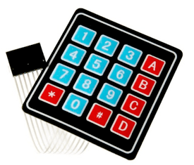
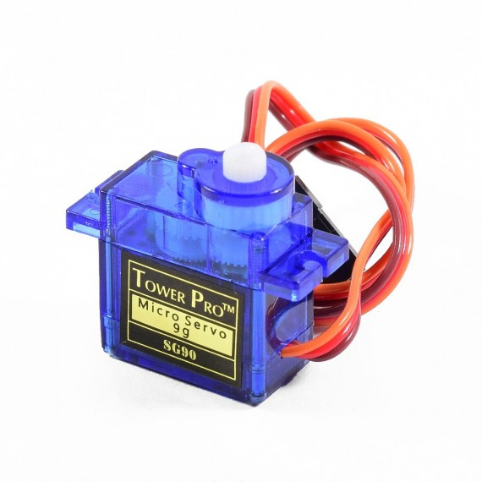
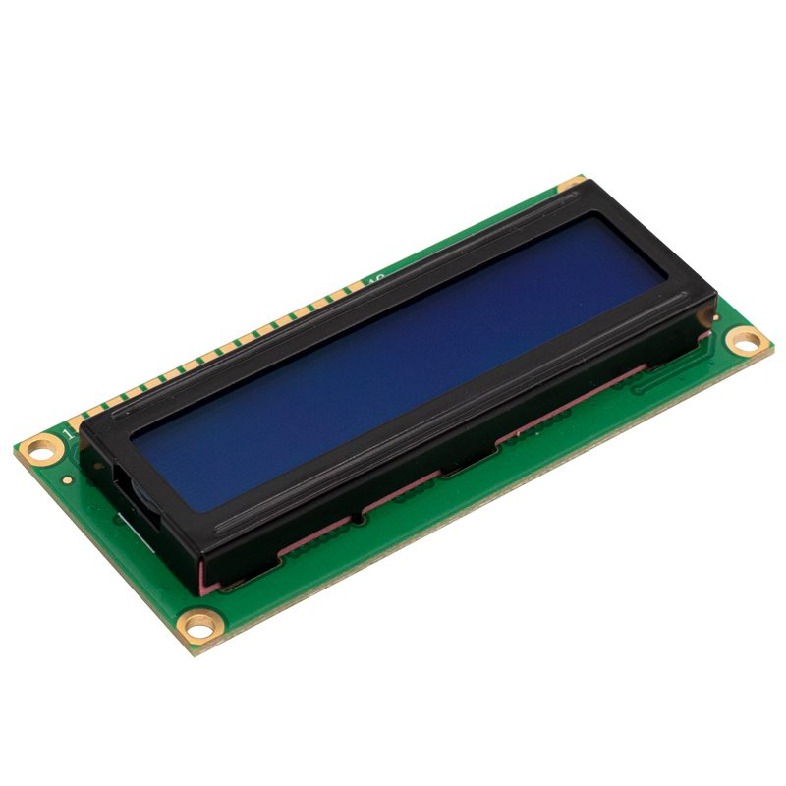
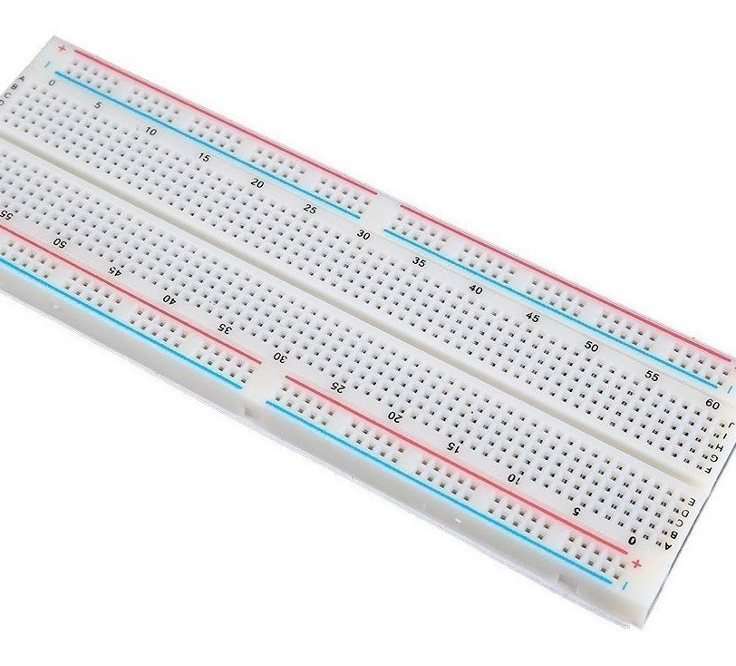
MATERIALES
PLACA DE PRUEBAS
ARDUINO UNO
TECLADO MATRICIAL
SERVO MOTOR SG90
CABLES
LEDS
RESISTENCIAS
DISPLAY LCD

Slide 3
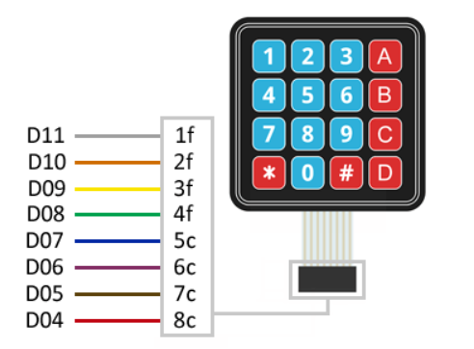
TECLADO MATRICIAL (KEYPAD 4X4)
El Teclado matricial de botones plásticos formado por 4 filas y 4 columnas para un total de 16 teclas permite agregar una entrada de usuario a tus proyectos. El teclado es de tipo membrana, por lo que entre sus ventajas se encuentra el poco espacio que requiere para ser instalado. Posee una cubierta adhesiva y un cable flexible de conexión. Puede ser conectado a cualquier microcontrolador o tarjetas de desarrollo como Arduino.
El teclado matricial 4x4 está formado por una matriz de pulsadores dispuestos en filas (L1, L2, L3, L4) y columnas (C1, C2, C3, C4), con la intención de reducir el número de pines necesarios para su conexión. Las 16 teclas necesitan sólo 8 pines del microcontrolador en lugar de los 16 pines que se requerirían para la conexión de 16 teclas independientes. Para poder leer que tecla ha sido pulsada se debe de utilizar una técnica de barrido y no solo leer un pin de microcontrolador.

Slide 4
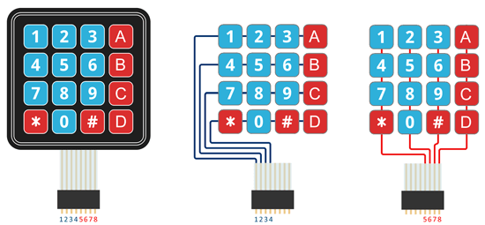
LIBRERIA KEYPAD
Librería Keypad de Arduino
Una forma rápida de usar un Teclado con Arduino, es valernos de su librería Keypad, bastante sencilla de entender, para el caso de un teclado matricial 4×4 (KEYPAD 4×4) tenemos

Slide 5
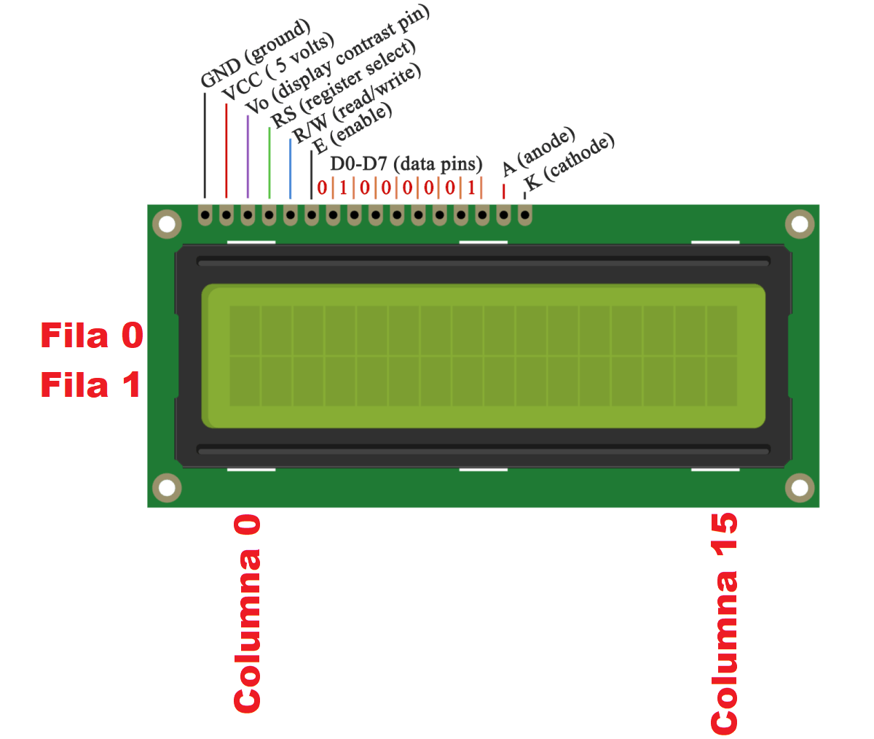
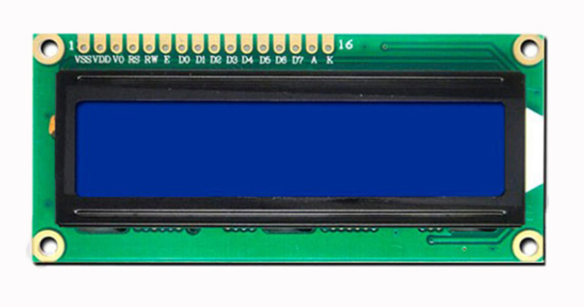
DISPLAY LCD 16X2
Es una pequeña pantalla de tipo LCD denominado en inglés “Liquid Cristal Display” y en español “Pantalla de cristal líquido”. Este display tiene un tamaño de 16×2 que hace referencia a que la pantalla cuenta con 2 filas y cada fila tiene la capacidad de mostrar 16 caracteres o símbolos, por lo general alfanuméricos, los cuales se pueden definir desde programación utilizando un microcontrolador o tarjeta de desarrollo.
Este display tiene fondo de color azul y texto blanco, tiene 16 pines para realizar su configuración básica de funcionamiento, así como interconectar a tarjetas de desarrollo.

Slide 6
Librería LiquidCrystal de Arduino
El IDE de Arduino ya viene con una librería que nos permite manejar diferentes tamaños de LCD’s, La documentación completa la pueden encontrar en la página oficial de Arduino: LiquidCrystal
Explicaremos las funciones principales, las cuales se usaran en este tutorial.
LiquidCrystal(rs, e, d4, d5, d6, d7)
Función constructor, crea una variable de la clase LiquidCrystal, con los pines indicados.
begin(cols, rows)
Inicializa el LCD, es necesario especificar el número de columnas (cols) y filas (rows) del LCD.
clear()
Borra la pantalla LCD y posiciona el cursor en la esquina superior izquierda (posición (0,0)).
setCursor(col, row)
Posiciona el cursor del LCD en la posición indicada por col y row (x,y); es decir, establecer la ubicación en la que se mostrará posteriormente texto escrito para la pantalla LCD.
write()
Escribir un carácter en la pantalla LCD, en la ubicación actual del cursor.
print()
Escribe un texto o mensaje en el LCD, su uso es similar a un Serial.print

Slide 7
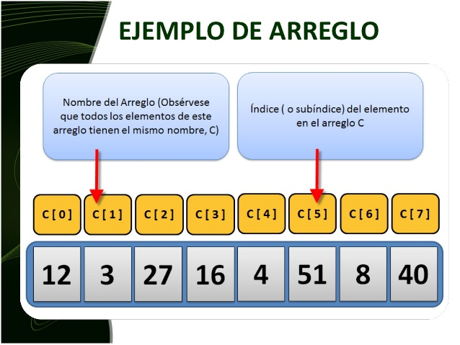

Slide 8
Strcpy()

Slide 9
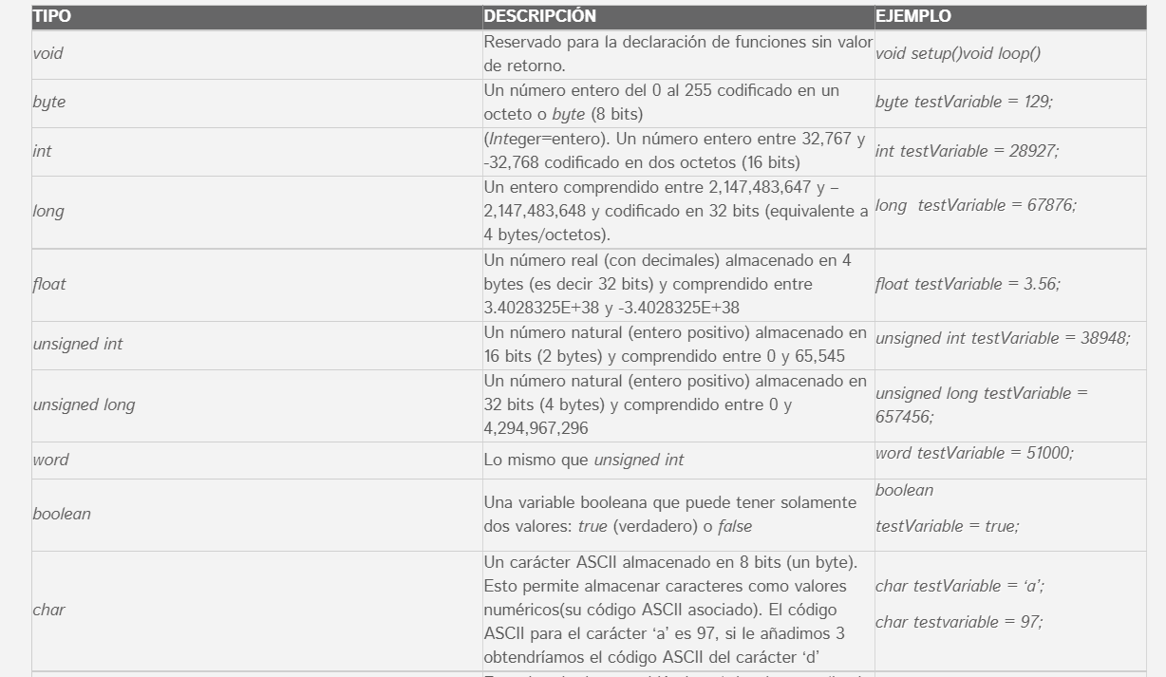

Slide 10
